Slide 1
Les verbes Importants
Avoir-Être-Aller-Faire-Pouvoir

Slide 2
Avoir-to Have
J’ ai Nous avons
Tu as Vous avez
Il/Elle/On a Ils/Elles ont
Qu’est-ce que tu as?

Slide 3
Âge – Quel âge as tu?
1. J’…
2. (classmate) Tu…
3. (the teacher) Vous…
4. (a friend (m.))mon copain il...
5. (a friend (f.)) ma copine, elle…

Slide 4
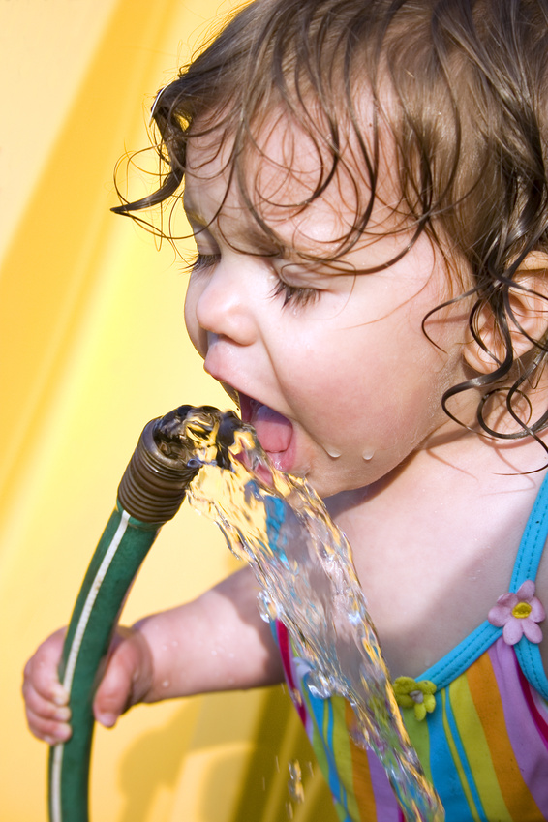
Phrases Utiles
J’ai soif.
Chansons

Slide 5
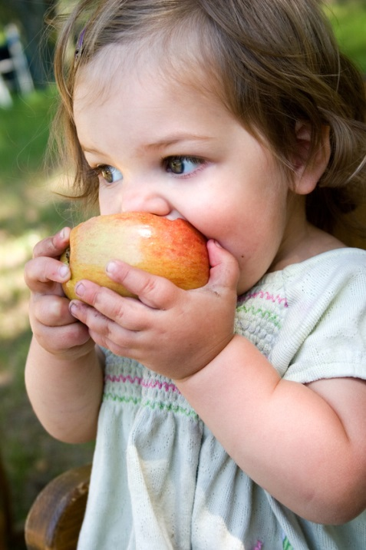
Phrases Utiles
J’ai faim.

Slide 6
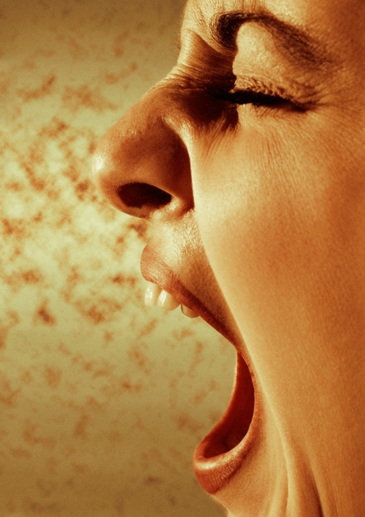
Phrases Utiles
J’ai sommeil.

Slide 7
Avoir-to Have
J’ ai Nous avons
Tu as Vous avez
Il/Elle/On a Ils/Elles ont
Qu’est-ce que tu as?

Slide 8
Faim ou soif
1. une crêpe 5. un croissant
2. un soda 6. un jus de raisin
3. un hamburger 7. une pizza
4. un jus d’orange 8. une limonade

Slide 9

Les formes

Slide 10
Les Formes un ovale

Slide 11

Les Formes un cercle

Slide 12
Les Formes un triangle

Slide 13
Les Formes un carré

Slide 14
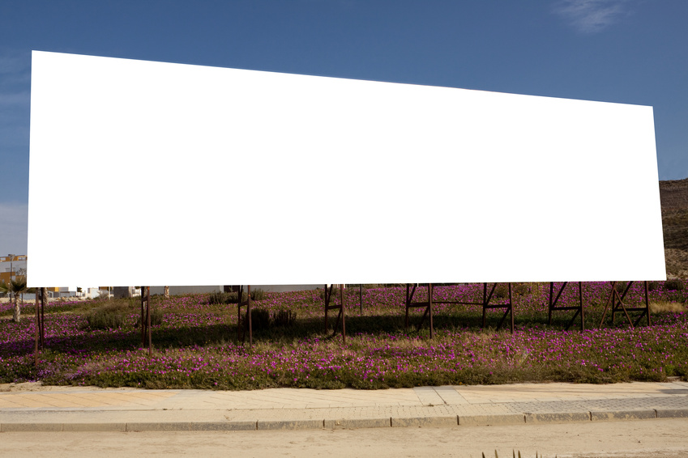
Les Formes un rectangle

Slide 15
Les Formes un losange

Slide 16
Les Formes un pentagone

Slide 17
Les Formes un hexagone

Slide 18
Les Formes un octogone

Slide 19

Les Formes une Étoile

Slide 20
Les Formes un Coeur

Slide 21
Avoir-to Have
J’ ai Nous avons
Tu as Vous avez
Il/Elle/On a Ils/Elles ont
Qu’est-ce que tu as?

Slide 22
Dites moi!
Qu’est-ce que tu as?
Quelles formes avez-vous?
J’ai un (pick a shape) sur (write the object where you found the shape).
Completez avec je/tu/il/elle/nous/vous/ils/elles
Utilisez un dictonnaire!

Slide 23

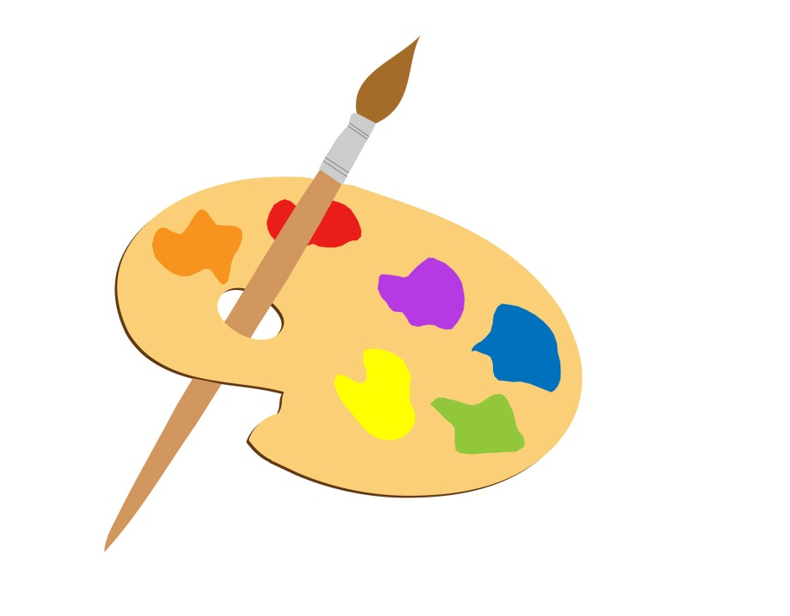
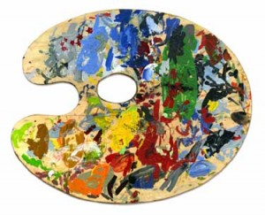
Les couleurs

Slide 24
C’Est quelle couleur, l’ovale?

Slide 25
C’Est quelle couleur, le cercle?

Slide 26
C’Est quelle couleur, le triangle?

Slide 27
C’Est quelle couleur, le rectangle?

Slide 28
C’Est quelle couleur, le carré?

Slide 29
C’Est quelle couleur, l’octogone?

Slide 30
C’Est quelle couleur, le losange?

Slide 31
C’Est quelle couleur, le pentagone?

Slide 32
C’Est quelle couleur, une Étoile

Slide 33
C’Est quelle couleur, un Coeur

Slide 34
Quel est ta couleur Préférée?
J’ai des préfèrences! Ma couleur préférée est (couleur)!
Write your favorite color! (see above copy the whole phrase!)
Then draw your 5 favorite shapes with different colors and label t them.
Pick 5 items you like (look them up in the dictionary)
Draw and label them using different colors!

Slide 35
C’Est quel couleur, _____?
1. Le mur (wall)
2. le bureau
3. le drapeau (flag)
4. ton classeur
5. la chaise

Slide 36
Etre-to BE
Je suis Nous sommes
Tu es Vous êtes
Il/Elle/On est Ils/Elles sont
Qu’est-ce que c’est? C’est…

Slide 37
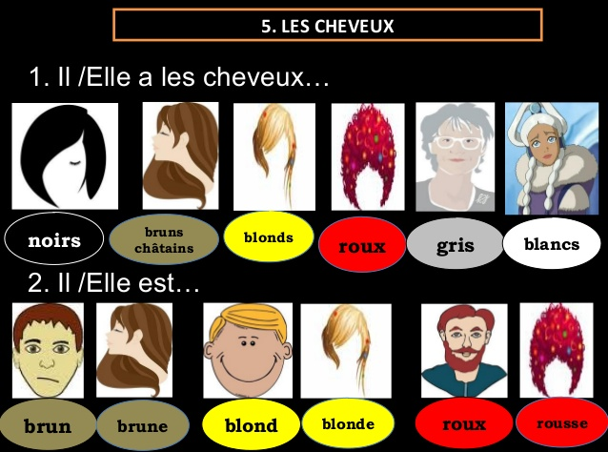
La description avec avoir et être

Slide 38
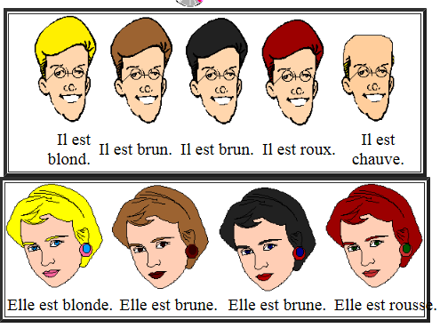
La description avec être

Slide 39
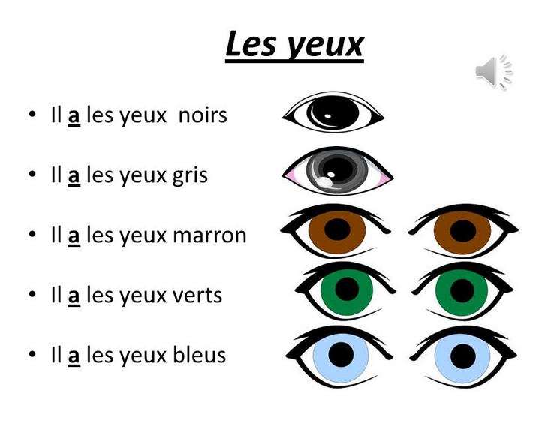
La description avec avoir

Slide 40
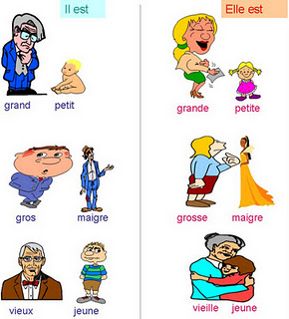
La description avec être

Slide 41
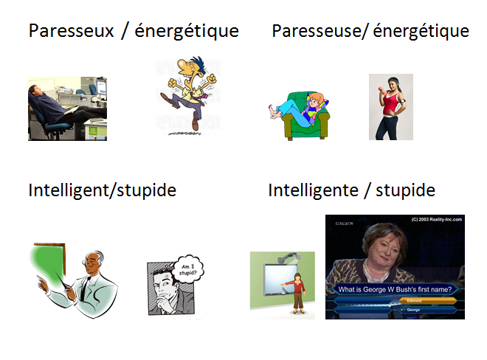
La description avec être

Slide 42
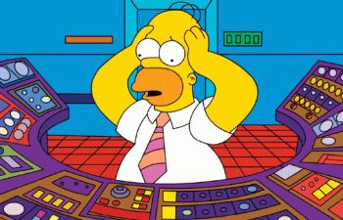
Il est comment?

Slide 43
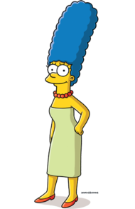
Elle est comment?

Slide 44
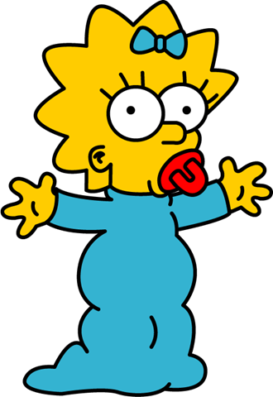
Elle est comment?

Slide 45
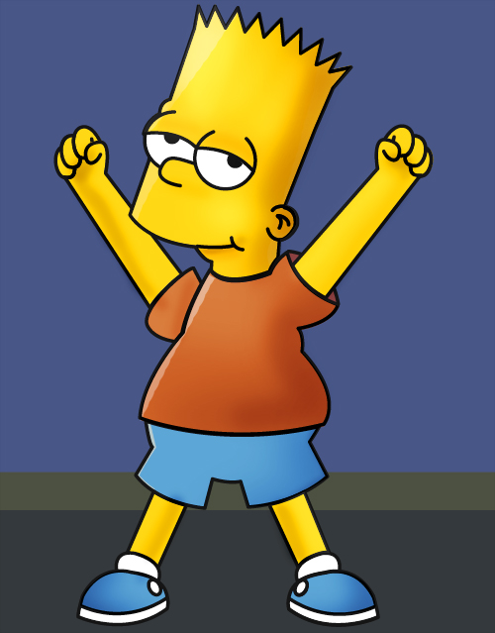
Il est comment?

Slide 46

Elle est comment?

Slide 47
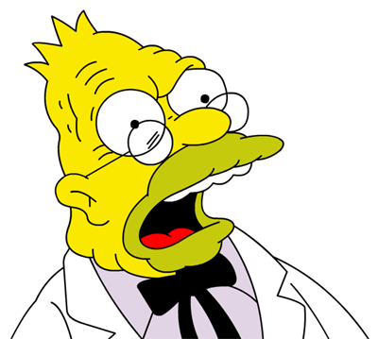
Il est comment?

Slide 48
Il/Elle est comment?
Les camarades de classe

Slide 49
Ecrivez une description de toi- même(yourself)
Modèle:
Je m’appelle Mme Setree. J’ai 32 ans. Je suis blonde. Je suis petite. J’ai les yeux bleus. Je suis intelligente et maigre. Je suis coach et prof de français. Ma couleur préférée est bleue!
J’adore le français et mes classes!

Slide 50
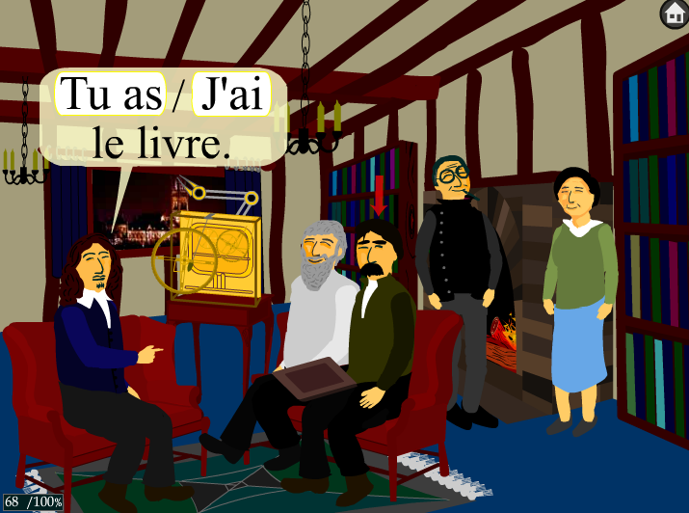
Digital dialects

Slide 51
Aller-to go
Je vais Nous allons
Tu vas Vous allez
Il/Elle/On va Ils/Elles vont
Où vas-tu? Je vais…

Slide 52
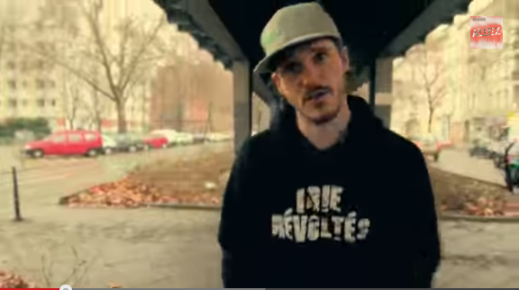
Music

Slide 53

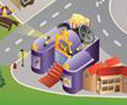
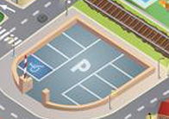

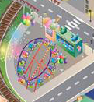
À l’aéroport
Au théâtre
Au carnival
À la piscine
Au Parking

Slide 54

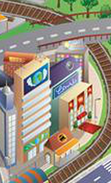
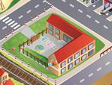
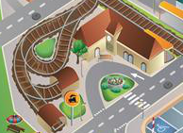

À l’hôtel
Au musée
À l’hôpital
À la gare
À l’école

Slide 55
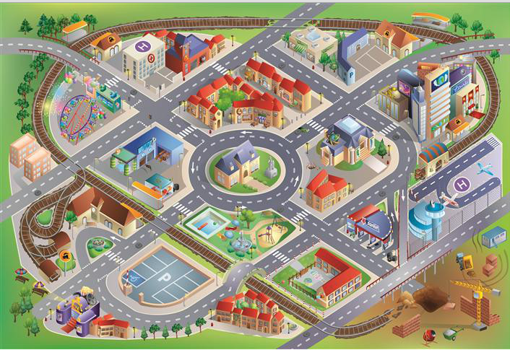
Où est… (montrez)

Slide 56
Où Vas tu?
Je vais…

Slide 57
Où Vas tu?
Je vais…

Slide 58

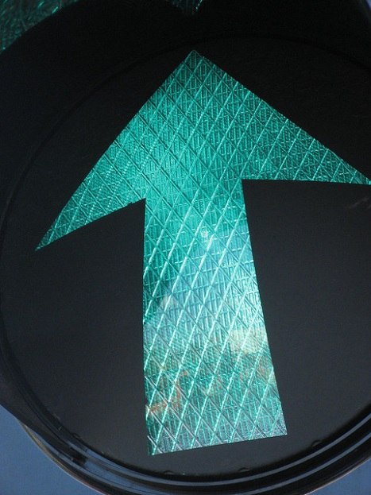


Vas
Tournez à droite
vas tout
droit
Tournez à gauche

Slide 59
Où est… (donnez les directions)

Slide 60

music

Slide 61
Le futur/ l’avenir
Le verbe aller fait une forme du futur. - à toi!
Modèle:
Un jour je vais visiter Paris. Je vais voir la tour Eiffel. Je vais visiter les jardins de Monet et les musées, comme le Louvre. Je vais nager dans la Seine.( Je blague.) Je vais manger les baguettes. Je vais marcher sur le Champs-Elysées Elle va être une bonne visite!

Slide 62
Faire-to do
Je fais Nous faisons
Tu fais Vous faites
Il/Elle/On fait Ils/Elles font
Que fais-tu? Je fais…

Slide 63



Slide 64
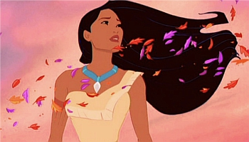
Quel temps fait-il?

Slide 65
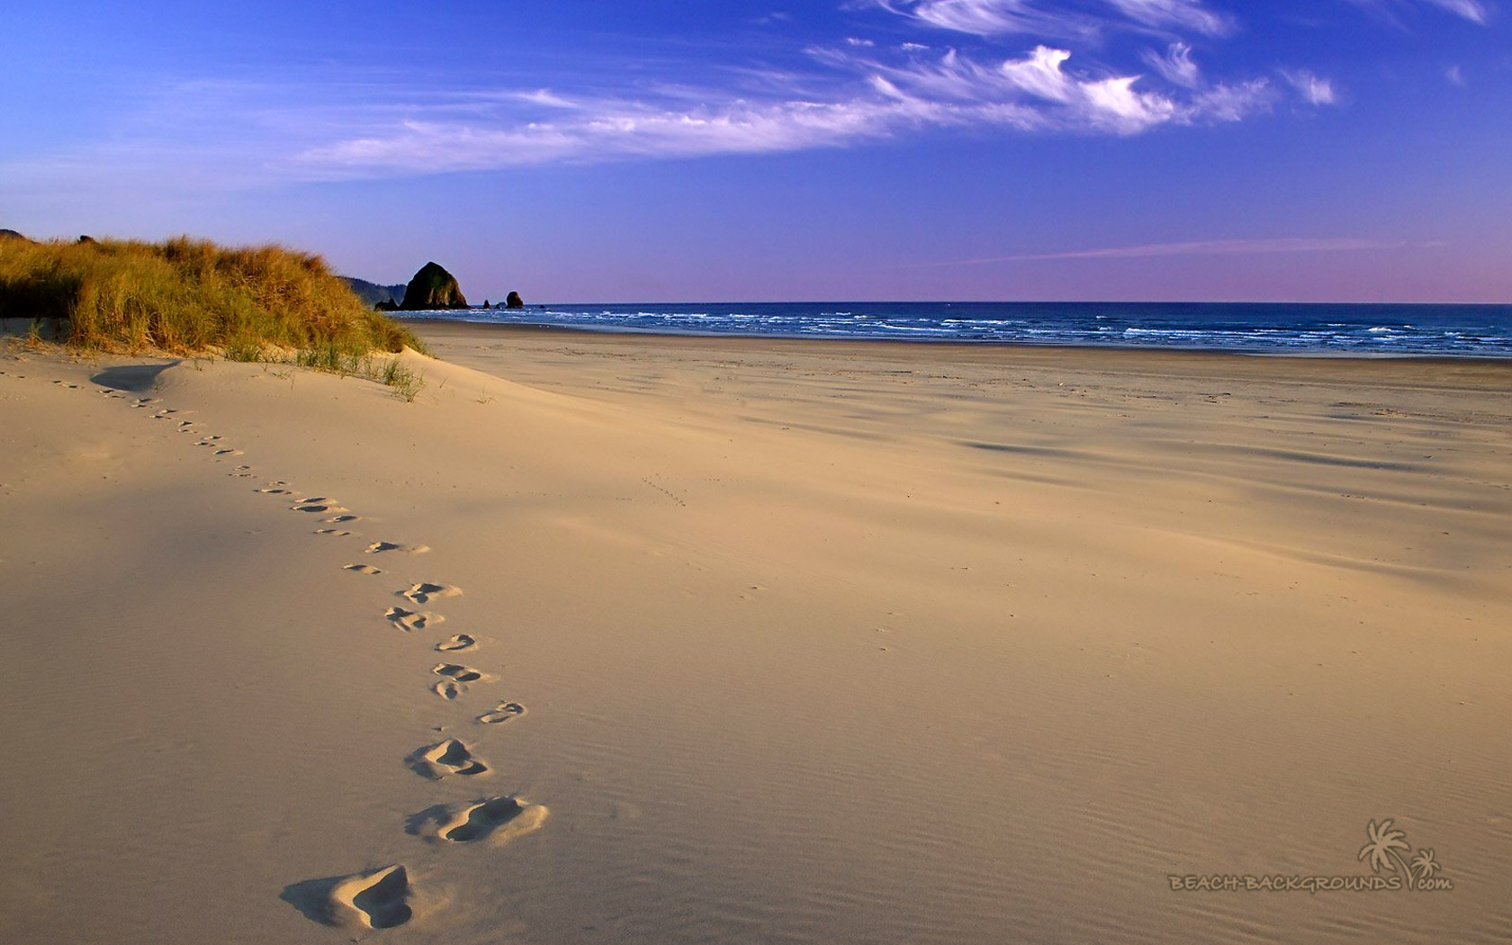
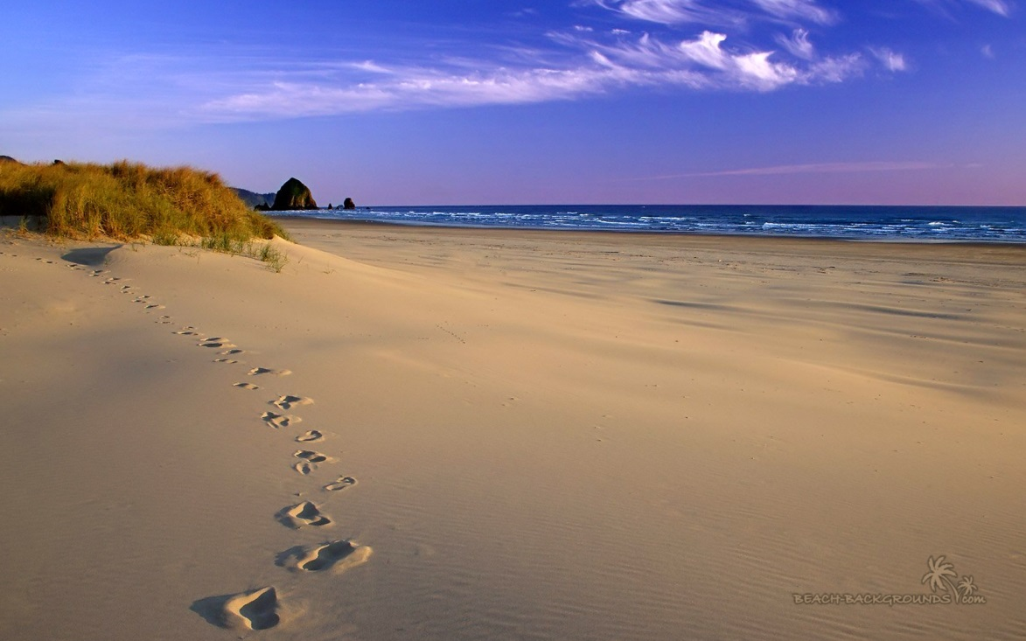
Quel temps fait-il?

Slide 66
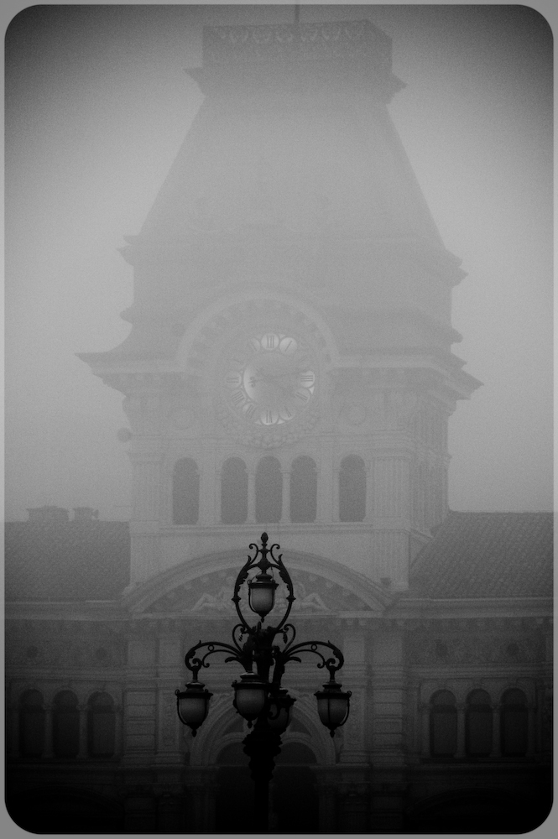

Quel temps fait-il?

Slide 67
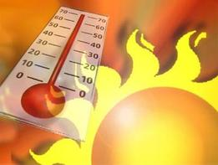
Quel temps fait-il?

Slide 68
Quel temps fait-il?

Slide 69
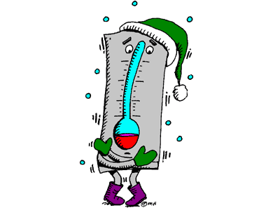
Quel temps fait-il?

Slide 70
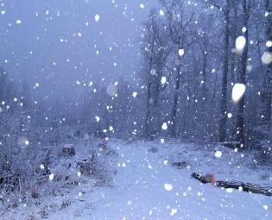
Quel temps fait-il?

Slide 71
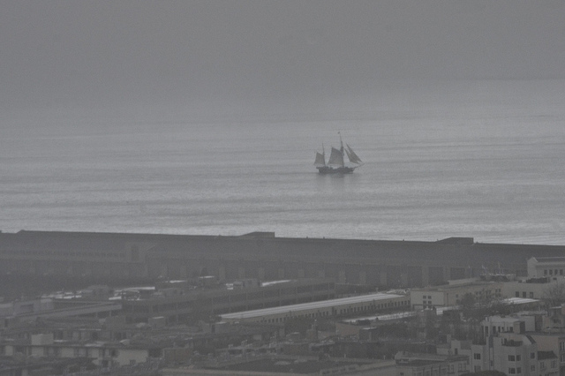
Quel temps fait-il?

Slide 72
Quel temps fait-il?
En hiver?
Au printemps?
En automne?
En été?

Slide 73


Slide 74
Faire-to do
Je fais Nous faisons
Tu fais Vous faites
Il/Elle/On fait Ils/Elles font
Que fais-tu? Je fais…

Slide 75
Je fais une crêpe.
1. Nous ________ une salade. 5. Je ________ une omlette.
2. Vous ________ une tarte. 6. Tu ________ un sandwich.
3. Il _________ un hot-dog. 7. Ils ________ une quiche.
4. Elle ________ une pizza. 8. Elles ________ une crêpe.

Slide 76
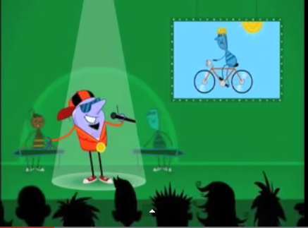

Slide 77
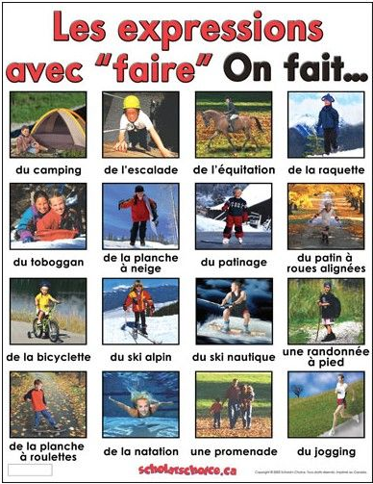

Slide 78
Pouvoir- To be able(can)
Je peux/puis Nous pouvons
Tu peux Vous pouvez
Il/Elle/On peut Ils/Elles peuvent
Puis-Je… Oui/non tu peux

Slide 79
Ecrivez les 3 questions qui utilizent le verbe pouvoir!!!!
(De “dirty Dozen”)
Puis-je prêter …
(un crayon)

Slide 80
Placez “pouvoir”devant les autres verbes et evider la conjugaison.
Manger (to eat)
Aller /Avoir /Faire
Nager, marcher ….

Slide 81
Charades

